Slide 1
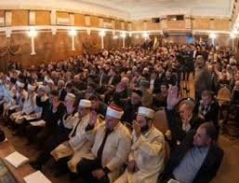
Події 1917року у Криму
Вмирають держави, уряди й люди,
але нації продовжують жити та
шукають шляхи визволення від гноблення

Slide 2
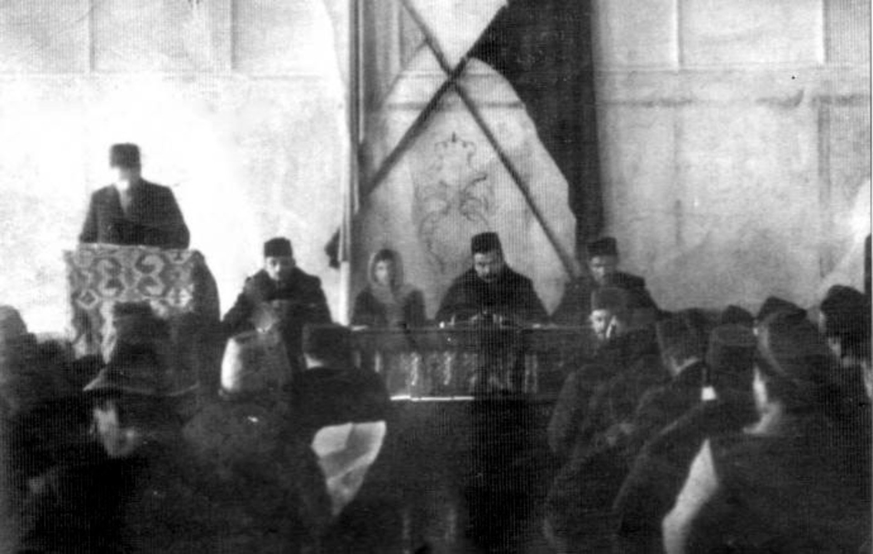
Известное событие истории (название события)
Крим на початковому етапі революції.
Звістка про повалення самодержавства активізувала суспільно-політичне життя півострова. Серед національних рухів найвпливовішою силою був кримськотатарський

Slide 4
Челебі Челебієв — один з організаторів першого курултаю
Перший голова уряду проголошеної в 1917 р. Кримської Народної Республіки, перший муфтій мусульман Криму, Литви, Польщі й Білорусії

Slide 5
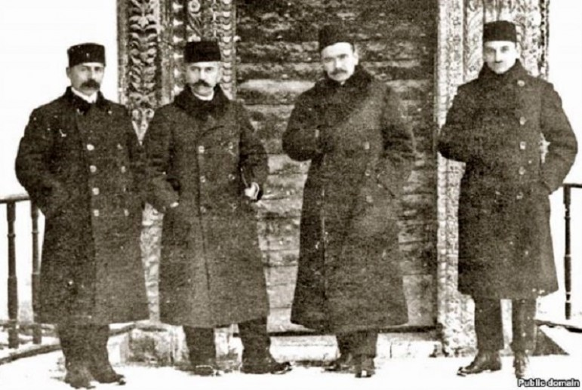
Мусвиконком не прагнув стати владним органом. Його головним завданням, за висловом одного з організаторів, було
«неухильне прагнення організації демократичних кримськотатарських мас, прагнення впровадження серед них свідомого і відданого ставлення до ідей загальноросійської та, зокрема, кримськотатарської революції, прагнення стати в усіх проявах кримськотатарського життя центром не директивним і керівним, а регулюючим і контролюючим».

Slide 6
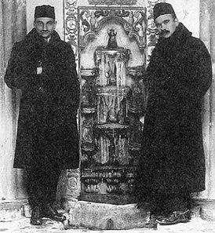
Навесні-влітку 1917 р. сформувалася Національна (Народна) партія — «Міллі Фірка»(Milliy Fırqa, Миллий Фыркъа,
ملی فرقا‎ — «Национальная партия»).
Поява першої кримськотатарської політичної партії стала проявом політизації національного руху. У ній існувало дві течії — прибічників автономії Криму й тих, хто прагнув відновлення незалежної кримськотатарської держави. Партія виступала за скликання парламенту й проголошення Кримської Народної Республіки.

Slide 7
Дії Мусвиконкому
проводила «українізацію» військових підрозділів, де переважали українці,
відправив делегацію до Києва для врегулювання відносин з УЦР
Домігся повернення з фронту кількох кримськотатарських військових частин. Влітку 1917 р. за дозволом Тимчасового уряду виникли перші татарські військові формування, так звані ескадрони.
Було висловлено прохання підтримати встановлення в Криму татарської автономії та бажання приєднати територію півострова до України. Генеральний Секретаріат визнав небажаним порушувати це питання перед Тимчасовим урядом до вирішення питання про територіальну автономію для України

Slide 8
Скликання курултаю та проголошення Кримської Народної Республіки
Мусвиконком не визнав більшовицького перевороту в Петрограді. Його члени виступили за створення на півострові демократичної республіки, вільної від більшовицького впливу. У листопаді 1917 р. було проведено вибори до курултаю — Установчих зборів кримських татар.

Slide 9
12 грудня курултай проголосив створення Кримської Народної Республіки (КНР)
прийняв її Конституцію та оголосив себе Кримським національним парламентом (до скликання Всеукраїнських Установчих зборів). Він також сформував національний уряд (Директорію), який очолив Челебі Челебієв. Так виникла перша у світі мусульманська республіка.

Slide 10
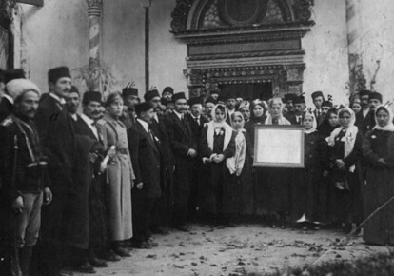
УЦР визнала проголошення КНР як реалізацію прагнень основного суб’єкта самовизначення Криму — кримськотатарського народу.

Slide 11
Встановлення влади більшовиків у Криму
Більшовицька РНК Росії не хотіла визнавати жодної влади над Кримом, крім своєї. За її вказівкою в ніч на 16 грудня 1917 р. кримські більшовики здійснили заколот у Севастополі. Вони розігнали міську раду робітничих, матроських і солдатських депутатів й утворили військово-революційний комітет, який став організатором захоплення влади в інших містах півострова.
Таким чином, у Криму склалося протистояння трьох сил, що претендували на владу,—
кримськотатарської Директорії,
Ради народних представників
Військово-революційного комітету більшовиків
.

Slide 12
Висновки
На початковому етапі Російської революції 1917 р. на півострові активізувався кримськотатарський національний рух.
Поява курултаю і проголошення ним Кримської Народної Республіки відображали спроби кримськотатарського руху реалізувати свої програмові ідеї. Кримська республіка стала одним із перших у світі проектів демократичної республіки серед мусульманського населення.
Встановлення більшовицької влади стало відображенням намірів кримських більшовиків зробити півострів складовою радянської Росії.

Slide 13
дОмашне завдання (письмово)
Сейдамет писав у своїх спогадах: «Ми уважно відстежували структуризацію національного руху України, заснування Центральної Ради, дії українців по реалізації територіальної автономії і, нарешті, створення національного уряду. Анархія, що підступала звідусіль, наочно доводила безпідставність наших намірів зберегти свою країну на договірній основі з росіянами, із російськими органами влади, — це поставило нас перед необхідністю більш ретельного вивчення національного руху українців».
Поясніть, як ви розумієте слова автора. На підставі яких фактів, на вашу думку, він робить висновок про безпідставність намірів домовитися з російською владою й доцільність вивчення досвіду українців?

